Slide 1
Provádění
elektrických instalací
Ing. Jaroslav Bernkopf

Slide 2
Osnova
Zadání
Schéma
Přístroje
jistič
proudové relé
tlačítko
stykač
Kontrola přístrojů
Instalace a zapojení
Kontrola funkčnosti
Připojení na síť

Slide 3
Zadání
Připojte trojfázový elektromotor k elektrické síti:
motor se zapíná jedním tlačítkem
motor se vypíná druhým tlačítkem
motor je chráněn tepelným nadproudovým relé
zapojení je chráněno
jističem
spojením s ochranným vodičem PE
motor je zapínán – vypínán stykačem
silové obvody jsou chráněny jističem
pomocné obvody jsou chráněny jističem

Slide 4
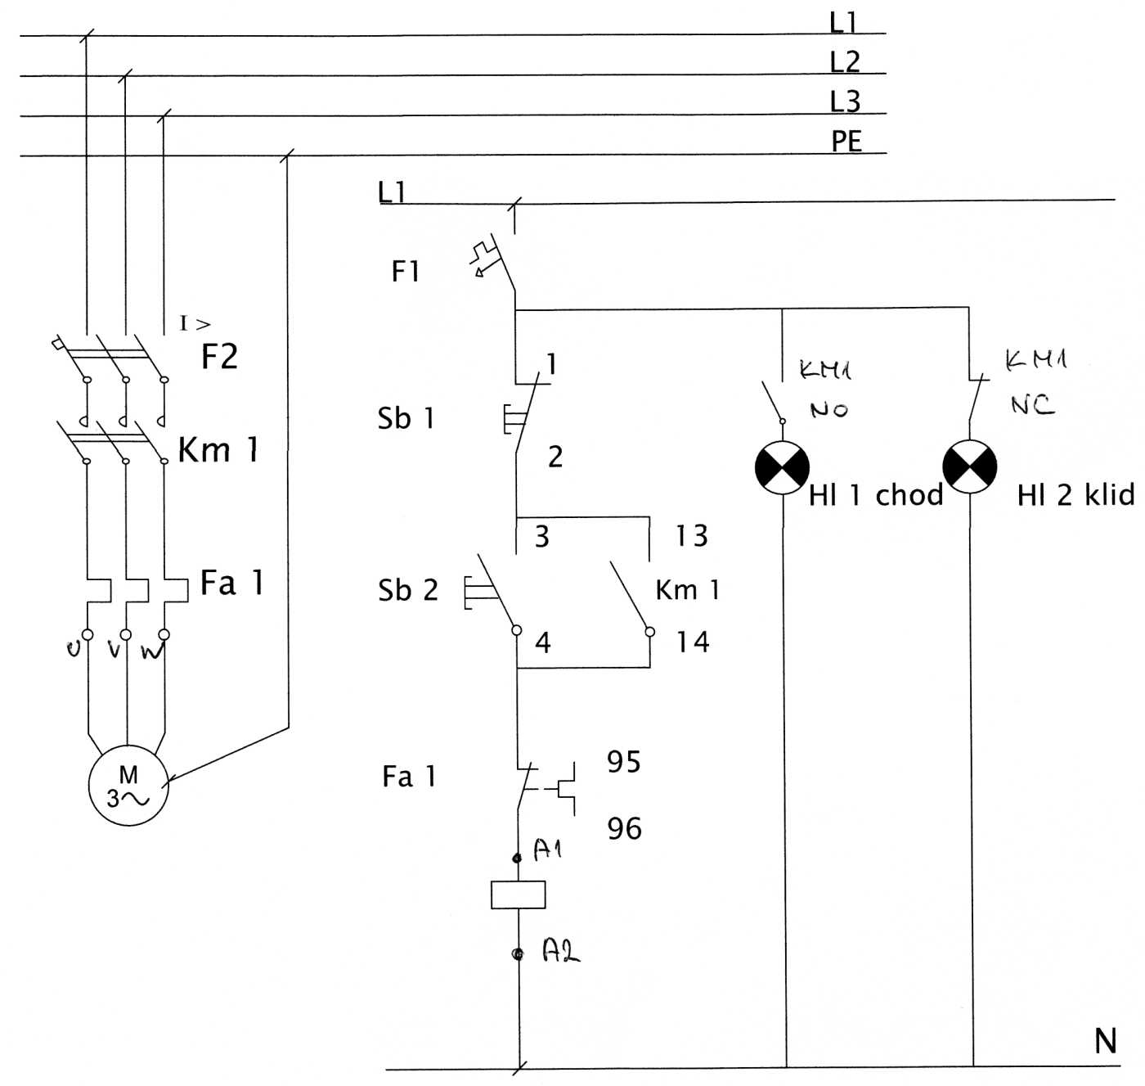
Schéma
3 fáze
Ochranný vodič
Jistič pomocných obvodů
Tlačítko Stop
Indikace
Přídržný kontakt
Tlačítko Start
Kontakt tepelného relé
Cívka stykače
Nulový vodič
Jistič
Kontakty stykače
Tepelné nadproudové relé
Trojfázový motor
Km1

Slide 5
Schéma
Stykač je označený Km1.
Všechny součásti stykače jsou označené Km1.
Hlavní kontakty (zapínací)
Pomocný kontakt vypínací
Pomocné kontakty zapínací
Cívka stykače
Km1

Slide 6
Schéma
Tepelné nadproudové relé
je označené Fa1.
Všechny součásti tepelného nadproudového relé jsou označené Fa1.
Bimetalové pásky
Vypínací kontakt tepelného nadproudového relé
Km1

Slide 7
Schéma
Motor se vypíná vypínacím tlačítkem Stop – Sb1.
Sepnutý obvod se přidrží pomocným kontaktem.
Motor se startuje zapínacím tlačítkem Start – Sb2.
Km1

Slide 8
Schéma
Pomocné obvody jsou jištěny jednofázovým jističem F1.
Silové obvody jsou jištěny trojfázovým jističem F2.
Km1

Slide 9
Schéma
Kostra motoru je spojena s ochranným vodičem PE.
Km1

Slide 10
Postup
Zkontrolujte jednotlivé přístroje
zapínací kontakty jsou v klidu rozepnuté
vypínací kontakty jsou v klidu sepnuté
změřte ohmický odpor
cívky stykače
mezi bimetalovými kontakty tepelného nadproudového relé

Slide 11
Postup
Umístěte a upevněte přístroje na montážní panel
Propojte přístroje podle daného schéma zapojení
Zkontrolujte zapojení
porovnáním se schématem
pomocí ohmmetru
Připojte instalaci na jednofázovou síť
Zkontrolujte funkci
Připojte instalaci na trojfázovou síť
Zkontrolujte funkci
Připojte trojfázový motor
Zkontrolujte funkci

Slide 12
Schéma
Km1

